Slide 1
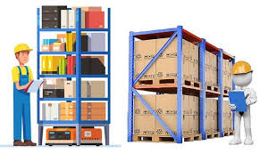


Penatausahaan, Pembinaan, Pengawasan, dan Pengendalian Barang Milik Negara
DR. MARNO KASTOWO, M.E., AK

Slide 2

TUJUAN DAN AGENDA BELAJAR
Tujuan Pembelajaran:
Peserta memahami:
Penatausahaan BMN
Pembinaan BMN
Pengawasan dan pengendalian BMN
Agenda:
Penjelasan
Diskusi
Paparan

Slide 3

Penatausahaan BMN PP 27 Tahun 2014 jo PP 28 Tahun 2020
Rangkaian Kegiatan
Sesuai
Peraturan
Pembukuan
Inventarisasi
Pelaporan

Slide 4
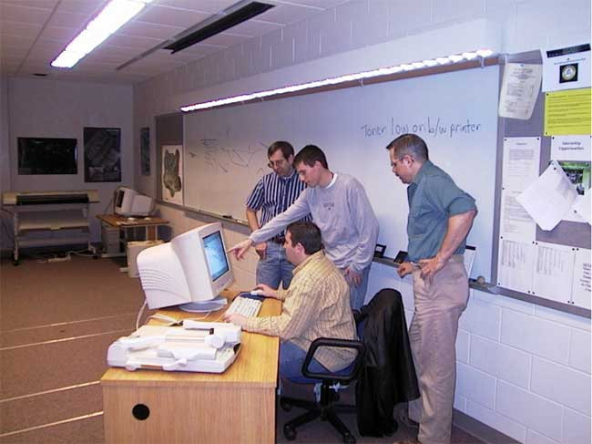
Penatausahaan
Pembukuan:
PB/KPB mendaftar dan mencatat BMN dalam status penggunaan pd Daftar Barang Pengguna/DBKP
Penggolongan & Kodefikasi sesuai PMK
Inventarisasi:
PB melakukan inventarisasi BMN minimal 5 tahun sekali;
Persediaan dan KDP setahun sekali.
Hasil dilaporkan kpd Pengelola p.l. 3 bulan stlh selesai inventarisasi.

Slide 5
Penatausahaan
Pelaporan:
KPB menyusun LBKP semesteran dan tahunan ut susun neraca satker → PB
PB menghimpun LBKP Semesteran /Tahunan ut susun LPB S/T ut susun neraca K/L
LPB disampaikan PB kepada Pengelola Barang

Slide 6

Sasaran Penatausahaan
Semua barang yang dibeli atau diperoleh atas beban APBN.
Semua barang yang berasal dari perolehan lainnya yang sah :
Barang yang diperoleh dari hibah/ sumbangan atau yang sejenisnya;
Barang yang diperoleh sebagai pelaksanaan perjanjian/kontrak;
Barang yang diperoleh berdasarkan ketentuan UndangUndang, atau
Barang yang diperoleh berdasarkan keputusan pengadilan yang telah memperoleh kekuatan hukum tetap.

Slide 7

Peraturan Penatausahaan Lebih Lanjut
PMK No 181/ PMK.06/ 2016 ttg Penatausahaan BMN
PMK 14/KM.6/2015 ttg perubahan keempat PMK 29/KM.06/2010 ttg penggolongan dan kodefikasi BMN.

Slide 8
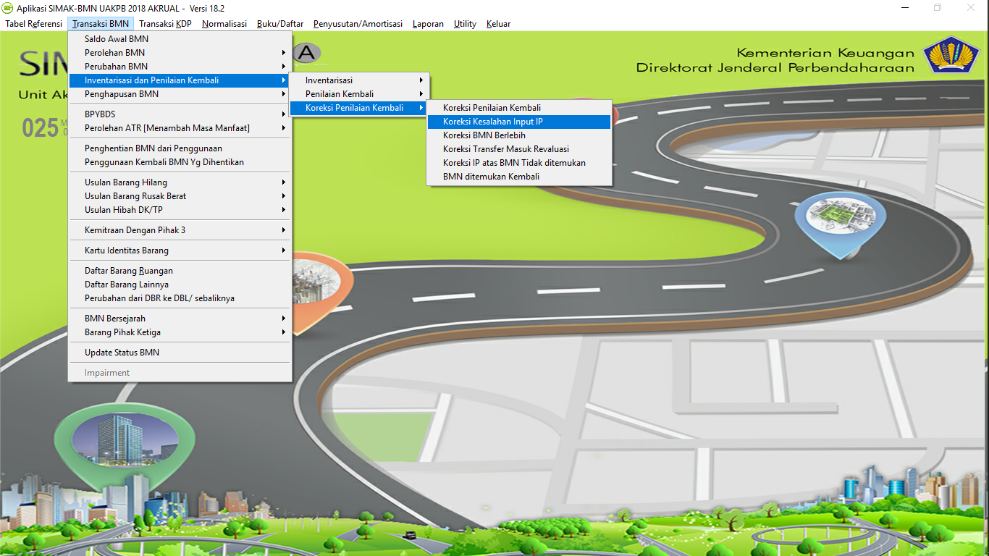
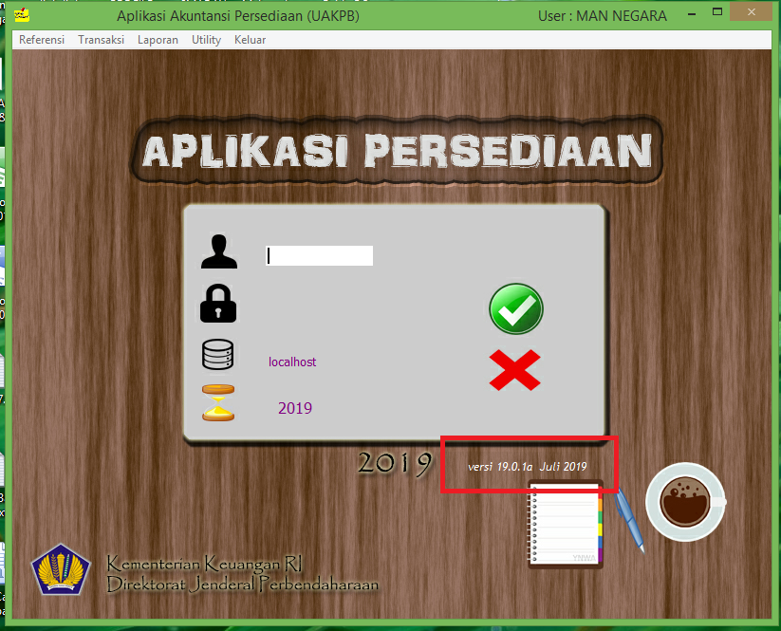
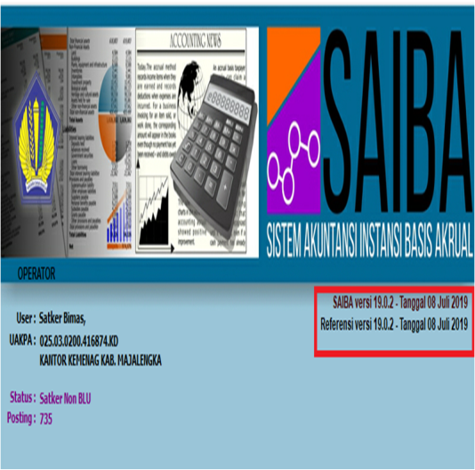
SPK
Kode Barang
Nomor Aset
Tanggal Perolehan
Tanggal Buku
Jumlah
Kuantitas
Nilai Aset
SPM/SP2D
Kondisi
Perekaman
KUITANSI
FAKTUR
Verifikasi
INPUT
SPM/SP2D
Pencetakan
BAST
DS LAINNYA YANG SAH
PROSES
DOK. KEPEMILIKAN
ADK
SIMAK-BMN
SK PENGHAPUSAN
OUTPUT
ADK
Lap Barang Bersejarah
CRBMN
Daftar Barang
LAP. BMN
L KondisiB
DBLainnya
LBKP
KIB
Buku
Barang
Lap Posisi BMN “Neraca”
DBRuangan

Slide 9
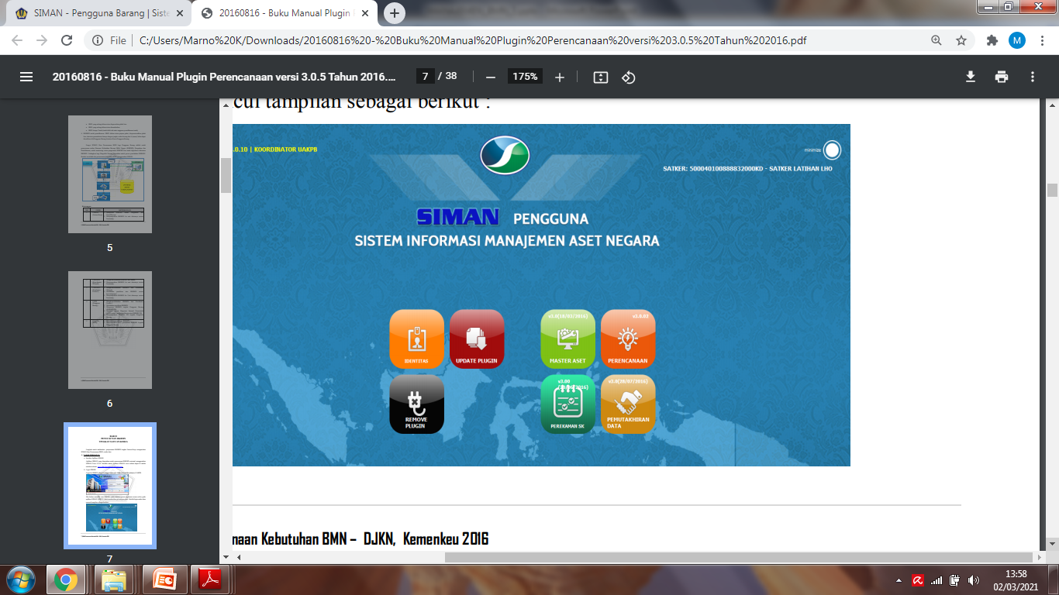

Slide 10
Capitalization Treshhold PMK 181/PMK.06/2016
Nilai Satuan Minimum Kapitalisasi Aset Tetap diterapkan untuk pengeluaran pengadaan baru dan penambahan nilai aset tetap dari hasil pengembangan, reklasifikasi, renovasi, dan restorasi.
Gedung dan Bangunan
> 25 juta
> 1 Juta
Peralatan dan Mesin
Alat Olahraga
Tanah
Jalan, Irigasi, dan Jaringan
KDP
Aset Tetap Lainnya: Kol. Perpust, Barang Bercorak Kesenian
> 1

Slide 11
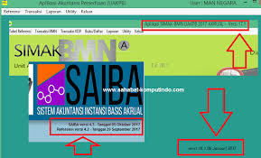
Rekonsiliasi BMN PMK 118/2018
Rekonsiliasi di lingkungan PB (UAKPA dg UAKPB / SAIBA dan SIMAK BMN)
Rekonsiliasi Tingkat PB dengan Pengelola Barang

Slide 12

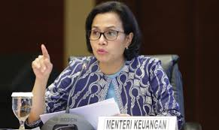
Pembinaan BMN PP 27 Tahun 2014 jo PP 28 Tahun 2020
PEMBINAAN
Menkeu melakukan pembinaan Pengelolaan BMN
Menkeu menetapkan kebijakan umum dan teknis Pengelolaan BMN

Slide 13
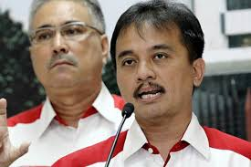
Pengawasan dan Pengendalian BMN
PP 27 Tahun 2014 jo PP 28 Tahun 2020
Pengawasan dan Pengendalian
Oleh Pengelola melalui pemantauan dan Investigasi.
Oleh PB/KPB melalui pemantauan dan penertiban penggunaan, pemanfaatan, pemindahtanganan, penatausahaan, pemeliharaan, dan pengamanan BMN dalam penguasaannya.

Slide 14
Pengawasan dan Pengendalian BMN
PP 27 Tahun 2014 jo PP 28 Tahun 2020
Pengawasan dan Pengendalian
PB/KPB dapat meminta APIP untuk melakukan audit sbg TL atas hasil tautib.
PB/KPB menindaklanjuti hasil audit APIP.
Tatacara Wasdal BMN PMK No. 52/PMK.06/2016 Tentang Perubahan Atas PMK NO 244/PMK.06/2012

Slide 15


Slide 16
Diskusi 1
Sesuai PMK No 181/PMK.06/2016 ttg Penatausahaan BMN
Siapa saja yang menjalankan proses penatausahaan BMN pada instansi PB dan Pengelola Barang;
Apa saja objek/ aset yang menjadi objek penatausahaan BMN;
Apa saja klasifikasi BMN yang menjadi objek penatausahaan
Apa saja Daftar, buku, dan kartu yang digunakan pada instansi PB dalam penatausahaan BMN.

Slide 17
Diskusi 2
Mengacu pada PMK118 /PMK.06/2018
Data apa yang harus direkonsiliasi tingkat UAKPA dan UAKPB serta UAPA dan UAPB
Apakah dapat dilakukan perubahan saldo awal BMN
Mana yang dianggap benar jika hasil rekonsiliasi menunjukkan bahwa data BMN menurut UAKPA≠UAKPB dan data UAPA ≠UAPB

Slide 18
Diskusi 3
Pengurus barang + operator SIMAK Satker SS telah melakukan rekonsiliasi dengan aplikasi SAIBA. Dari hasil rekonsiliasi diketahui adanya:
Belanja modal peralatan mesin untuk pengadaan alat pengolah data sebesar Rp200juta (SP2D terbit bulan desember) masih tercatat sebagai Aset Tetap Belum Diregister.
Terdapat pengadaan peralatan dan mesin dengan belanja modal masih berstatus Aset Tetap Belum Diregister senilai Rp50juta. Ternyata merupakan peralatan mesin yang tidak dapat dikapitalisasi menjadi aset tetap (BMN extracomptable).
Bagaimana tindak lanjut atas hasil rekonsiliasi tersebut.

Slide 19
Diskusi 5
Terkait pengelolaan BMN Satker sering ditemukan: BMN yang tidak digunakan K/L ternyata tidak diserahkan ke Pengelola BMN, BMN dikerjasamakan tanpa izin pengelola, BMN gedung disewakan pada hari libur tanpa izin pengelola, BMN yang dikerjasamakan dengan mitra dikerjasamakan kembali oleh mitra tanpa izin.
Mengapa PB/KPB berani melakukan pelanggaran sehingga terjadi masalah tsb.
Dikaji dari segi penetapan kebijakan, serta tautib wasdal oleh Pengelola sesuai PMK No. 52/PMK.06/2016 mengapa hal tersebut dapat terjadi?.

Slide 20
Diskusi 5
Satker S1 telah menerima hibah langsung dari Ormas Peduli Keadilan berupa sebuah Kendaraan Roda 4 senilai Rp500juta Jelaskan mekanisme administrasi yang harus ditempuh satker sesuai PMK 99 tahun 2017 agar hibah tersebut dapat diakui menjadi BMN satker.

Slide 21
Diskusi 6
Satker S1 telah melakukan inventarisasi tahunan atas persediaan dan KDP. Hasilnya menunjukkan bahwa:
Persediaan menurut SAIBA Rp100juta sedangkan menurut hasil inventarisasi Rp90juta;
Satu unit KDP menurut SAIBA bernilai 1M menurut inventarisasi telah selesai menjadi gedung dan siap digunakan.
Satu tagihan rekanan atas termijn I pembangunan gedung dg dana pinjaman ADB senilai Rp2M belum diakui sebagai KDP karena belum dibayar sampai akhir tahun.
Apa TL dari hasil inventarisasi tersebut.

Slide 22
Diskusi 7
Hasil inventarisasi pada satker S4 diketahui adanya:
Kendaraan senilai Rp200 juta, bersumber dari hasil realisasi reimburseable cost kontrak konsultan penelitian pengembangan organisasi TA 2020 belum tercatat dalam daftar BMN. Kontrak konsultan senilai Rp2M telah lunas, hasil litbang tersebut telah dicatat sebagai Aset Tak Berwujud.
1 Kendaraan hibah dari PT K tahun 2020 dengan harga pasar Rp300juta belum dicatat dan dilaporkan.
2 Unit Laptop senilai @Rp20juta dibeli dari belanja barang tahun 2020 (pemeliharaan) tidak tercatat sebagai aset tetap.
Apa TL dari hasil inventarisasi tersebut?

Slide 23
Diskusi 8
Hasil inventarisasi pada satker S4 diketahui adanya:
Kendaraan yang tercatat senilai Rp300juta, akumulasi penyusutan Rp100juta, hilang ketika digunakan pegawai, pegawai sanggup mengganti kerugian sesuai harga wajar sebesar Rp240juta, akan dilunasi 2 tahun dengan cicilan per bulan Rp10juta.
1 Gedung dengan harga perolehan Rp500juta, akumulasi penyusutan Rp200juta telah hancur karena terkena gempa.
1 Kendaraan roda 4 dengan harga perolehan Rp200juta, akumulasi penyusutan Rp100juta yang dalam SIMAK BMN dilaporkan dengan status RR ternyata RB dan tidak dapat digunakan.
1 gedung (Rp400juta dg akumulasi penyusutan 200Juta) dan tanah (Rp300juta) yang terpisah dari tanah dan gedung lain dikerjasamakan 4 tahun tanpa mengikuti prosedur pemanfaatan?
Apa TL dari hasil inventarisasi tersebut?

